Slide 1
TAMAÑOS
GRANDE Y PEQUEÑO

Slide 2
ATENCIÓN Y PERCEPCIÓN VISUAL
TAMAÑOS
GRANDE Y PEQUEÑO
El objetivo es identificar el tamaño de grande o pequeño comparando objetos con un modelo.
Primero enseñamos la diapositiva y leemos en voz alta la instrucción de arriba. Después el alumno tiene que seleccionar la respuesta correcta.
Podéis usar la Tablet o el ordenador. También podéis hacerlo con objetos de casa. Agrupáis en una caja o similar varios objetos grandes y otra con pequeños. Después cogéis 1 de cada y preguntáis cuál es más grande, o cuál más pequeño. Ir variando de objetos y de recipiente

Slide 3
Mira la persona, es GRANDE
Mira el elefante, es GRANDE
Puedes tocar el ELEFANTE GRANDE

Slide 4
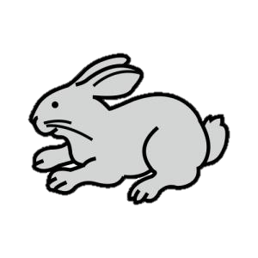
Mira la persona, es GRANDE
Mira el conejo, es PEQUEÑO
Puedes tocar el CONEJO PEQUEÑO

Slide 5
Toca el PEQUEÑO

Slide 6
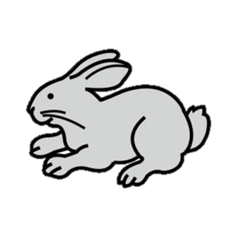

Slide 7
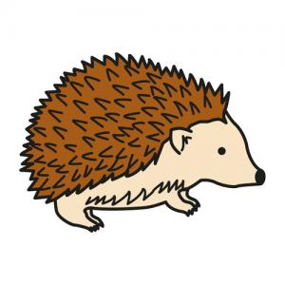
Toca el GRANDE

Slide 9
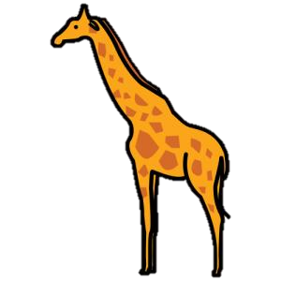
Toca el GRANDE

Slide 10
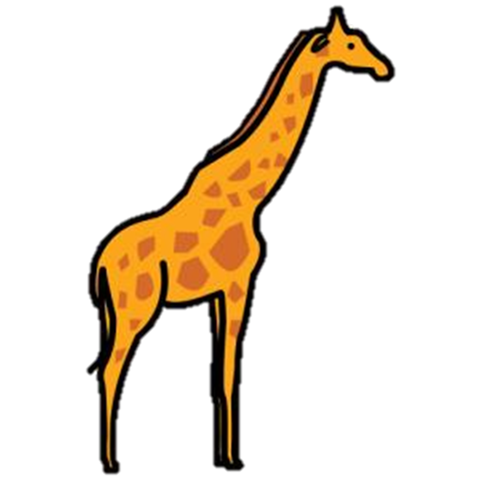

Slide 11
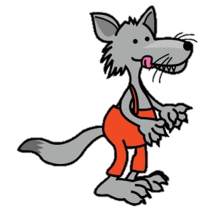
Toca el PEQUEÑO

Slide 13
Toca el GRANDE

Slide 15
Toca el PEQUEÑO

Slide 17
Toca el PEQUEÑO

Slide 19
Toca el GRANDE

Slide 21
Toca el GRANDE

Slide 23
Toca el PEQUEÑO

Slide 25
Toca el PEQUEÑO

Slide 27
Toca el GRANDE

